Slide 1


Tutorial QUARTUS
 | UNIVERSIDADE FEDERAL DO RIO GRANDE DO NORTE CENTRO DE TECNOLOGIA DEPARTAMENTO DE ENGENHARIA DA COMPUTAÇÃO E AUTOMAÇÃO
Prof. Emanoel R. Q. Chaves Jr.
DCA/UFRN
Contribuição:
Prof. Carlos M. D. Viegas
DCA/UFRN

Slide 2
Baixando e Instalando
Tutorial QUARTUS

Slide 3
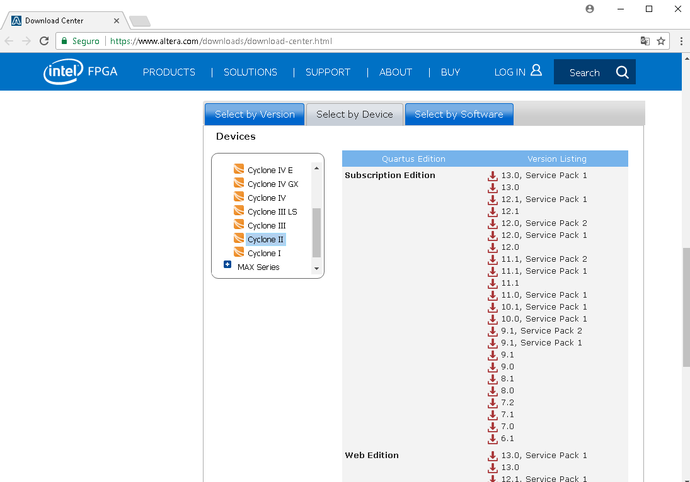
Baixando e Instalando
Acesse a página: www.altera.com/downloads/downloads-center
Versão gratuita!

Slide 4
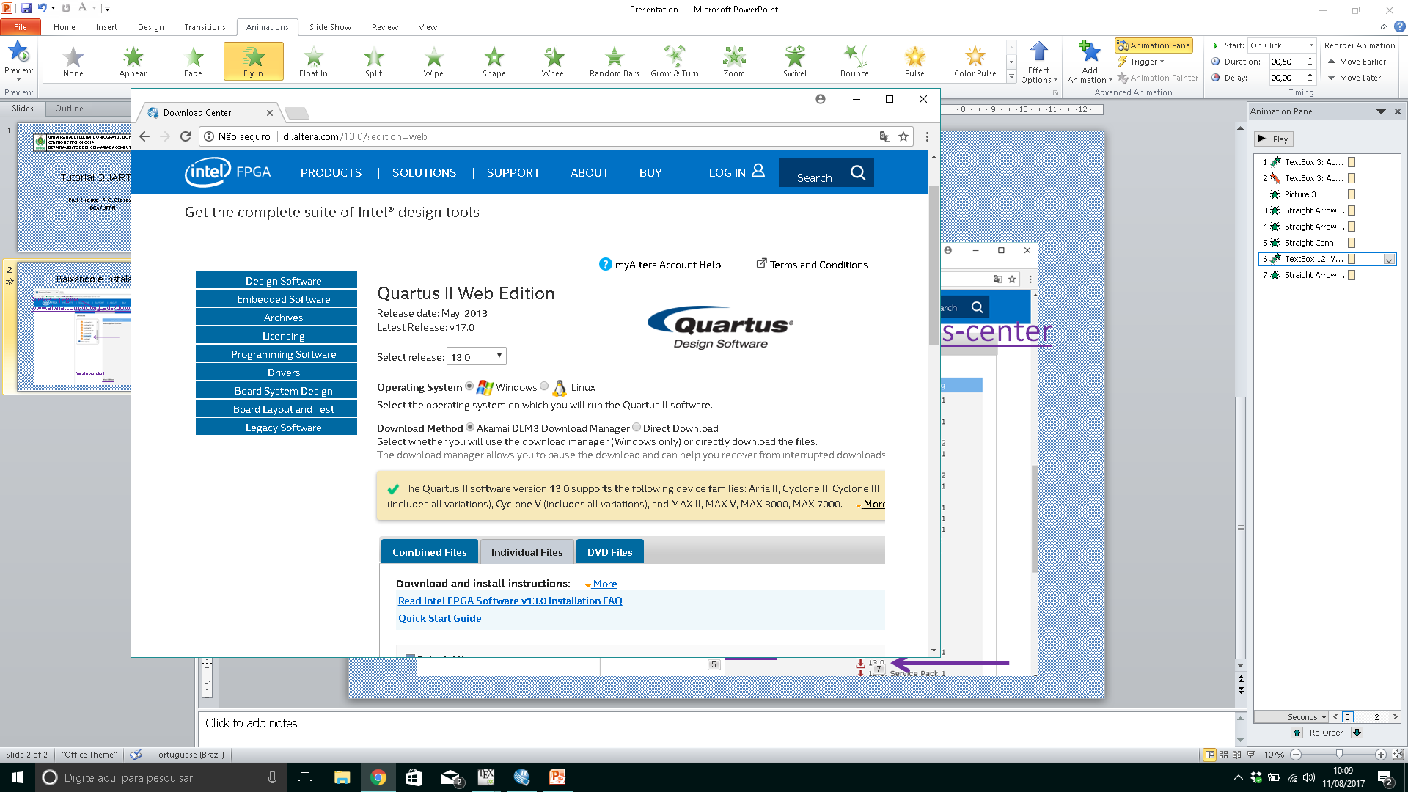
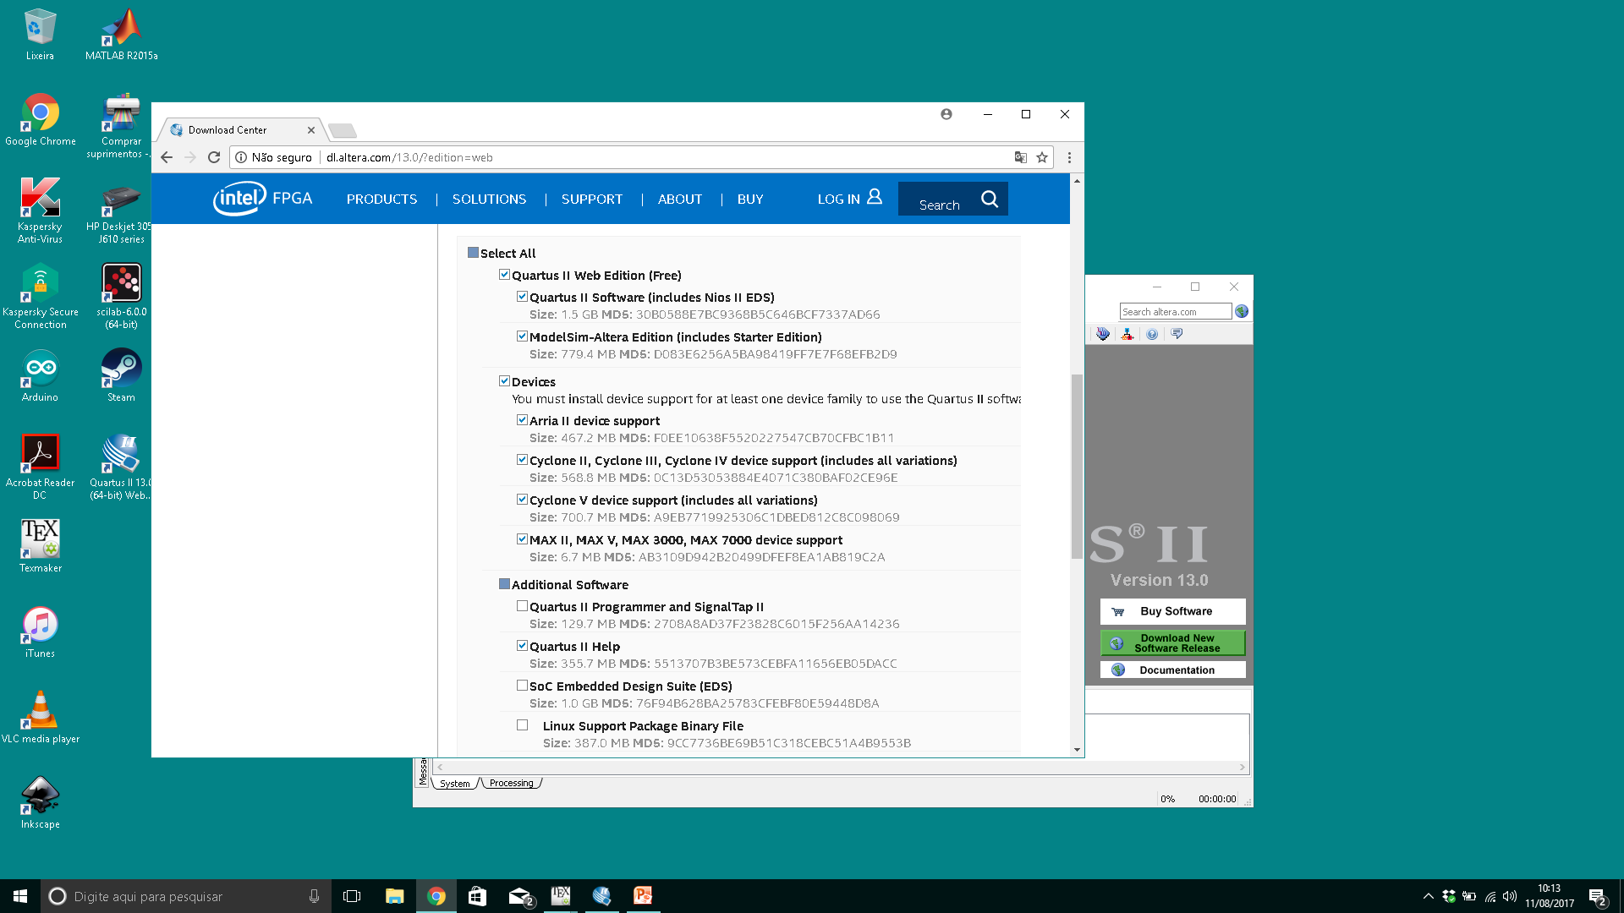
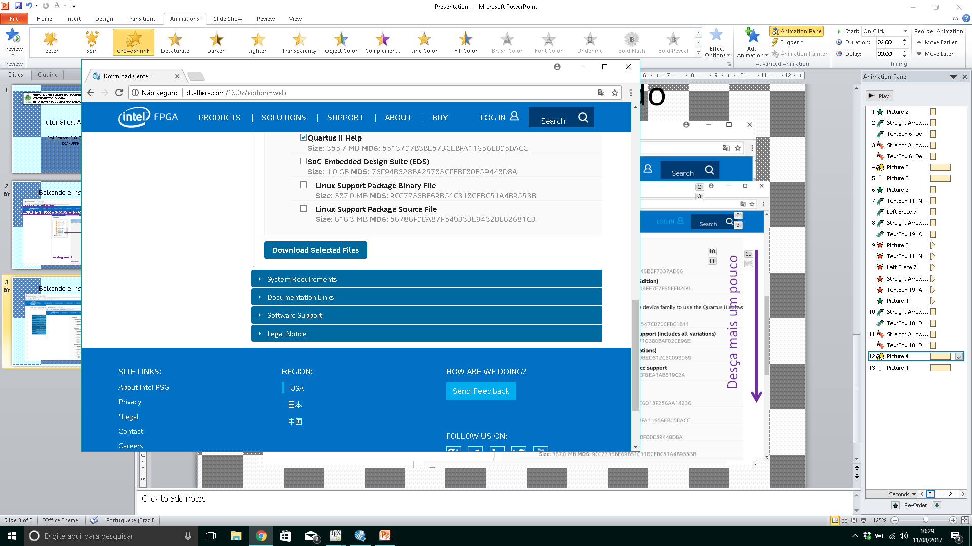
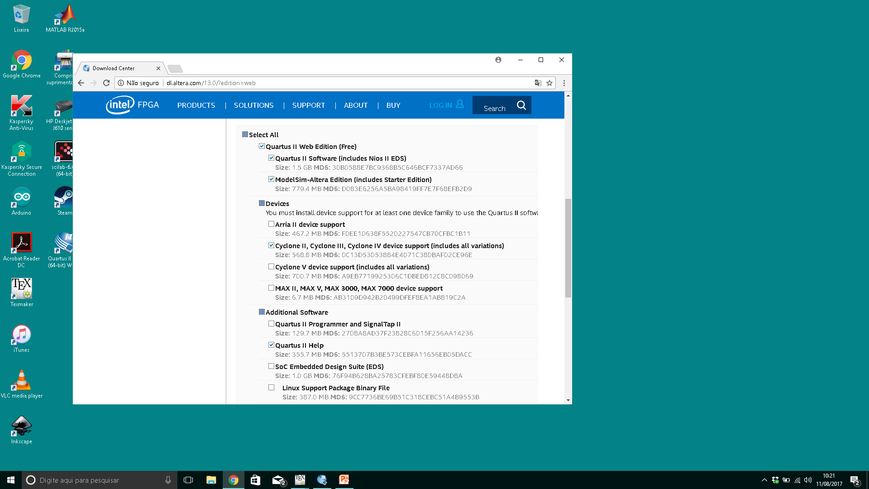
Baixando e Instalando
Não altere
Desça a barra de rolagem
APENAS esta opção marcada
Desça mais um pouco

Slide 5
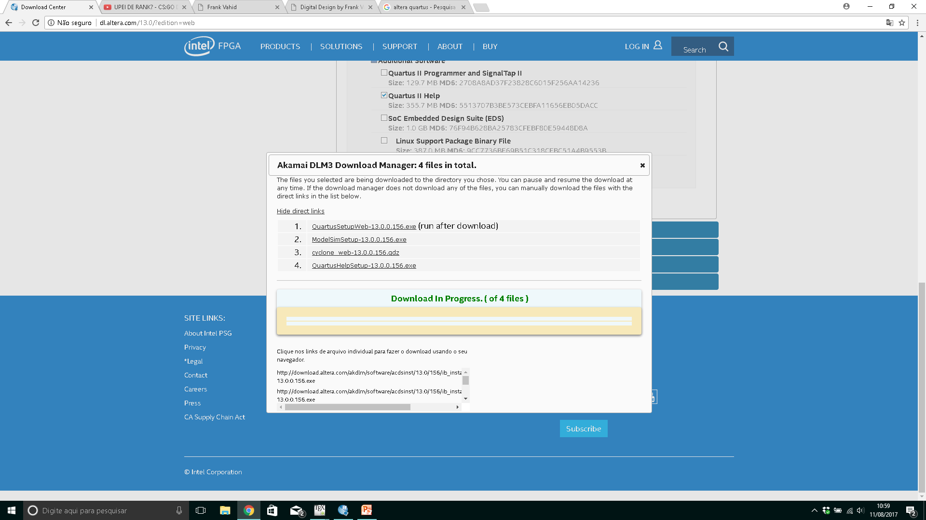
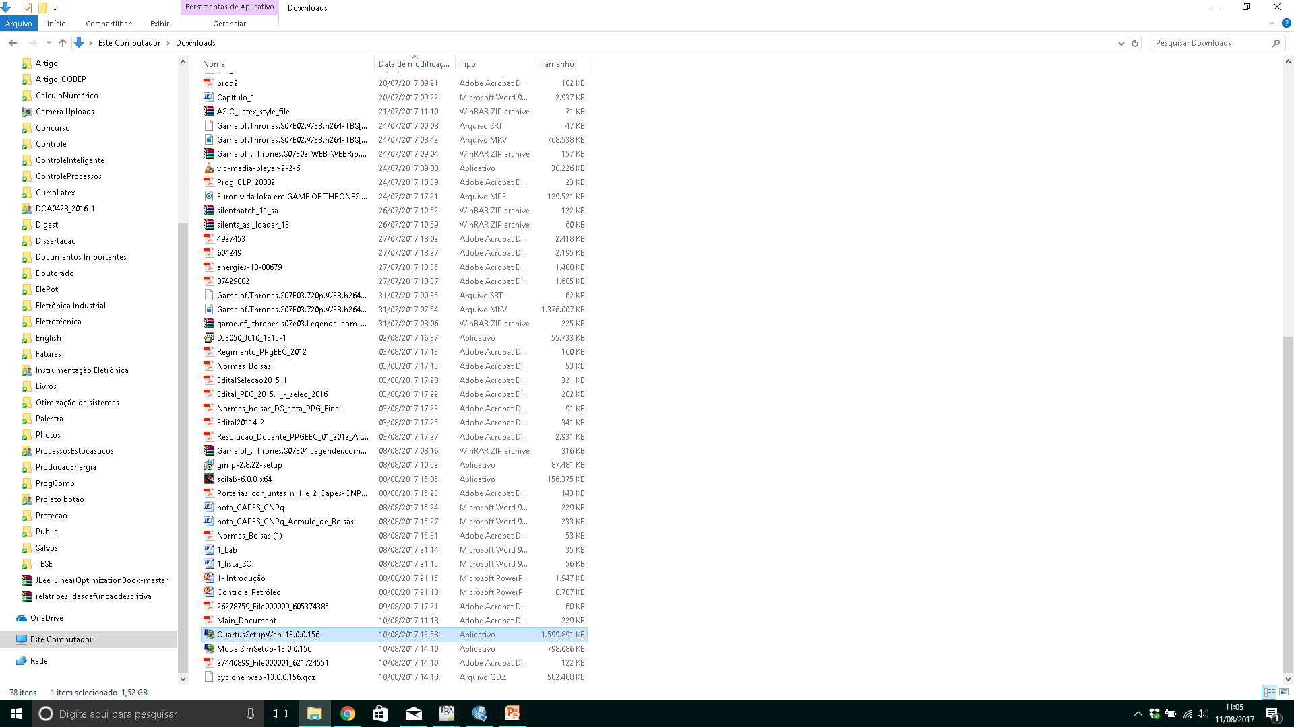
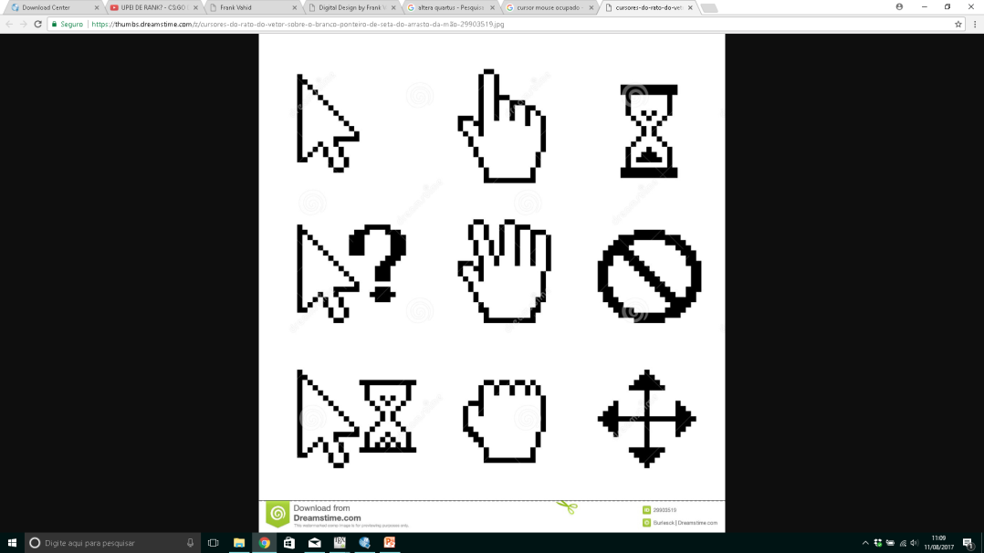
Baixando e Instalando
Baixe os 4 arquivos
Após a conclusão do download ...
Duplo clique para iniciar a instalação
Aí é só: Next -> Agree -> Next -> Next -> ....

Slide 6
Simulando um circuito digital
Tutorial QUARTUS

Slide 7
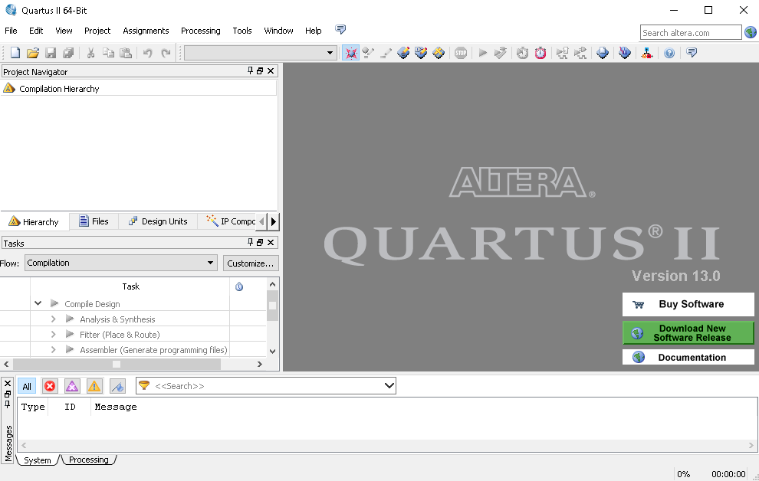
Simulando um circuito digital
Tela inicial do Quartus II Web Edition v 13.0

Slide 8
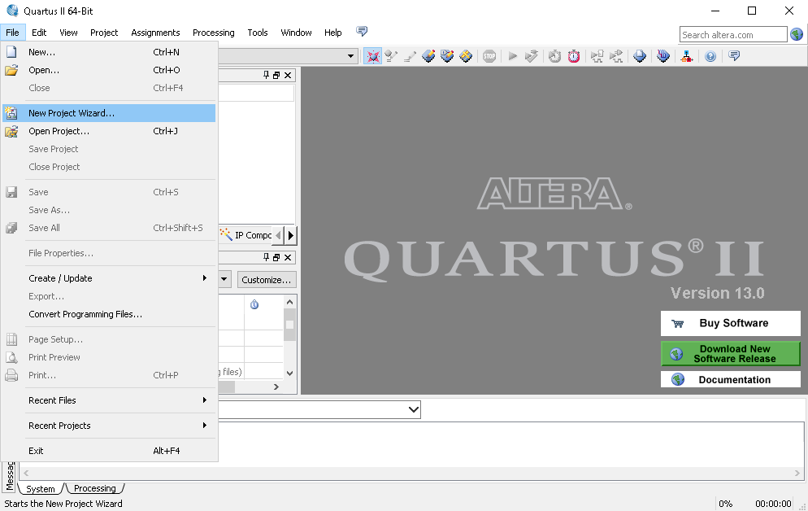
Simulando um circuito digital
1º passo: Crie um projeto
File -> New Project Wizard...

Slide 9
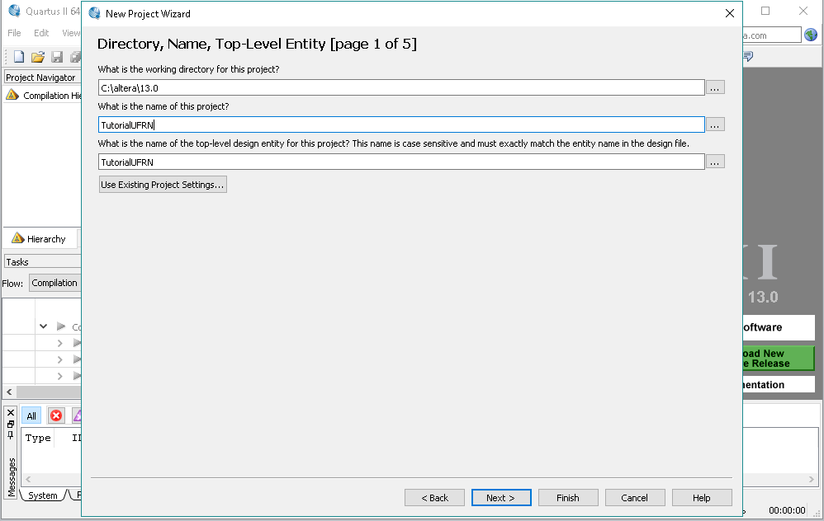
Simulando um circuito digital
1º passo: Crie um projeto
File > New Project Wizard
Clique em ‘Next’ logo em seguida
Nomeie o projeto
E depois, clique em ‘Next’

Slide 10
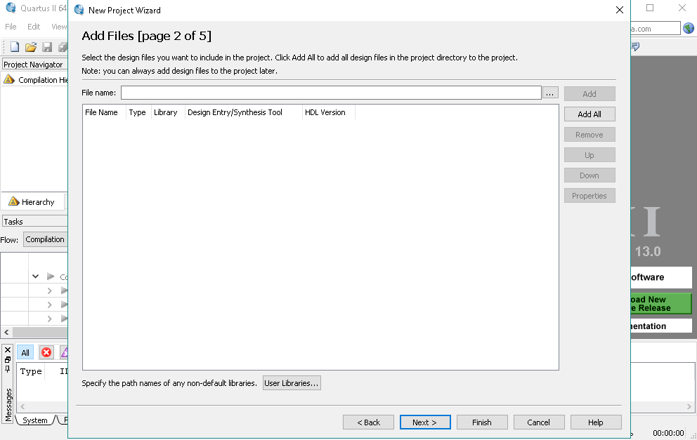
Simulando um circuito digital
1º passo: Crie um projeto
Como ainda não há nenhum arquivo criado, esta tela deve ser pulada. Portanto clique em ‘Next’.

Slide 11
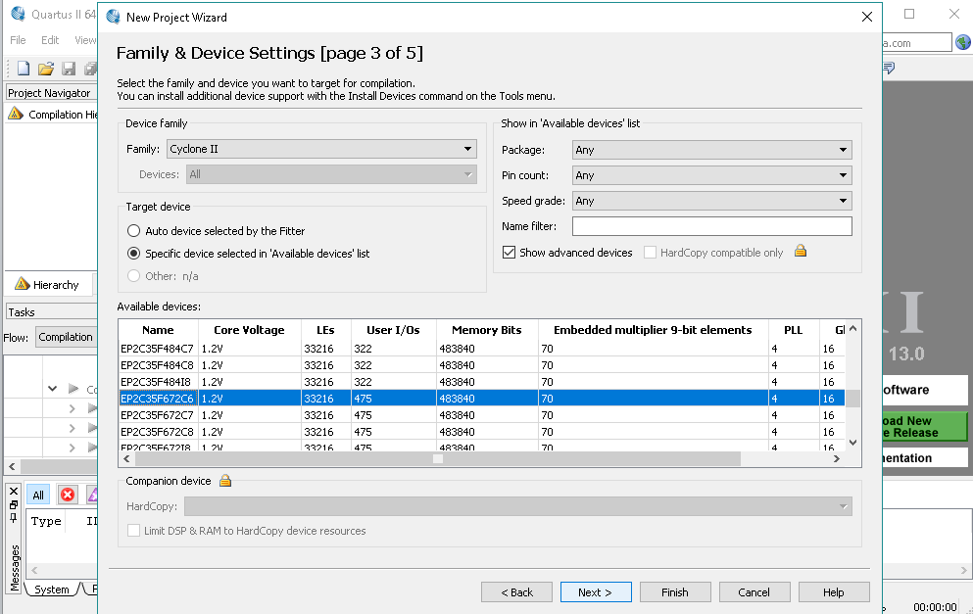
Simulando um circuito digital
1º passo: Crie um projeto
Selecione a família do FPGA DE2 que é a Cyclone II
E aqui, selecione o dispositivo EP2C35F672C6
E depois, ‘Next’

Slide 12
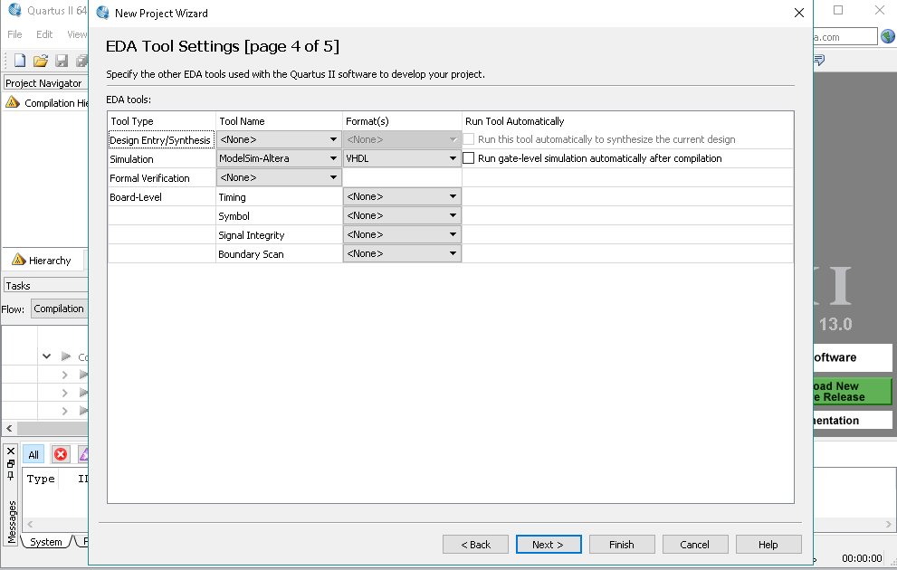
Simulando um circuito digital
1º passo: Crie um projeto
Nada a ser alterado aqui. ‘Next’

Slide 13
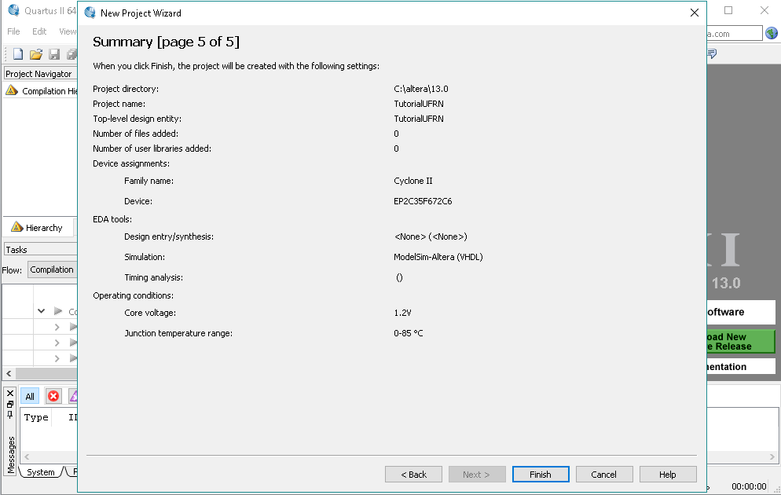
Simulando um circuito digital
1º passo: Crie um projeto
‘Finish’

Slide 14
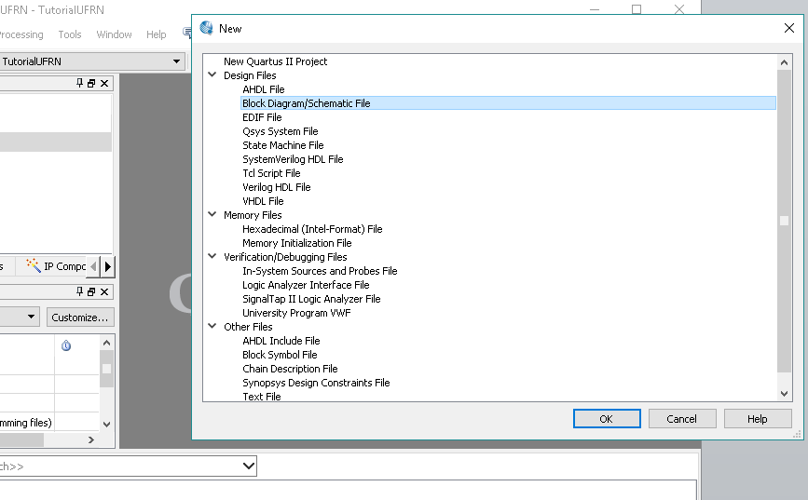
Simulando um circuito digital
2º passo: Construa o circuito
File -> New...
Selecione esta opção
E depois ‘Ok’

Slide 15
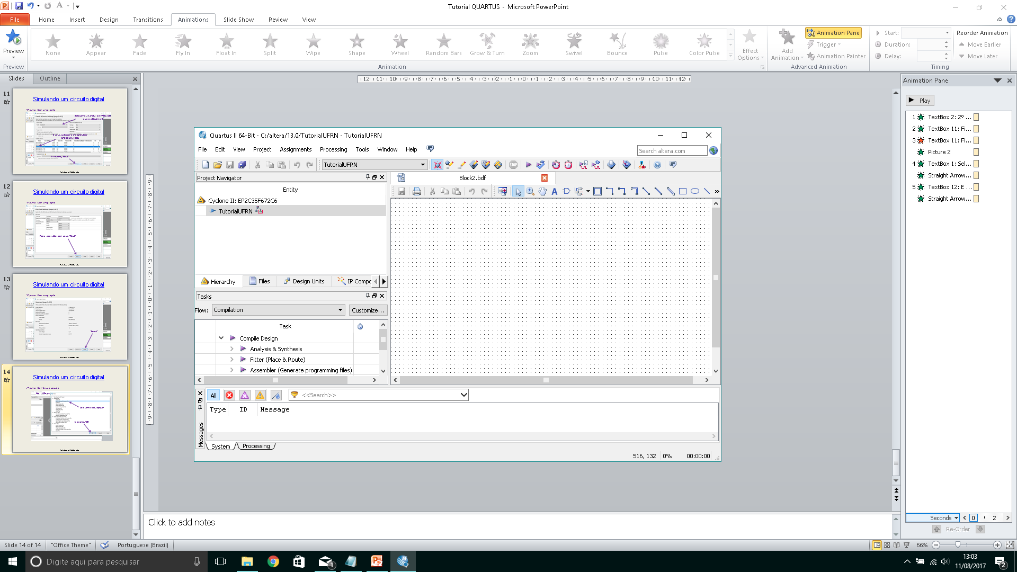
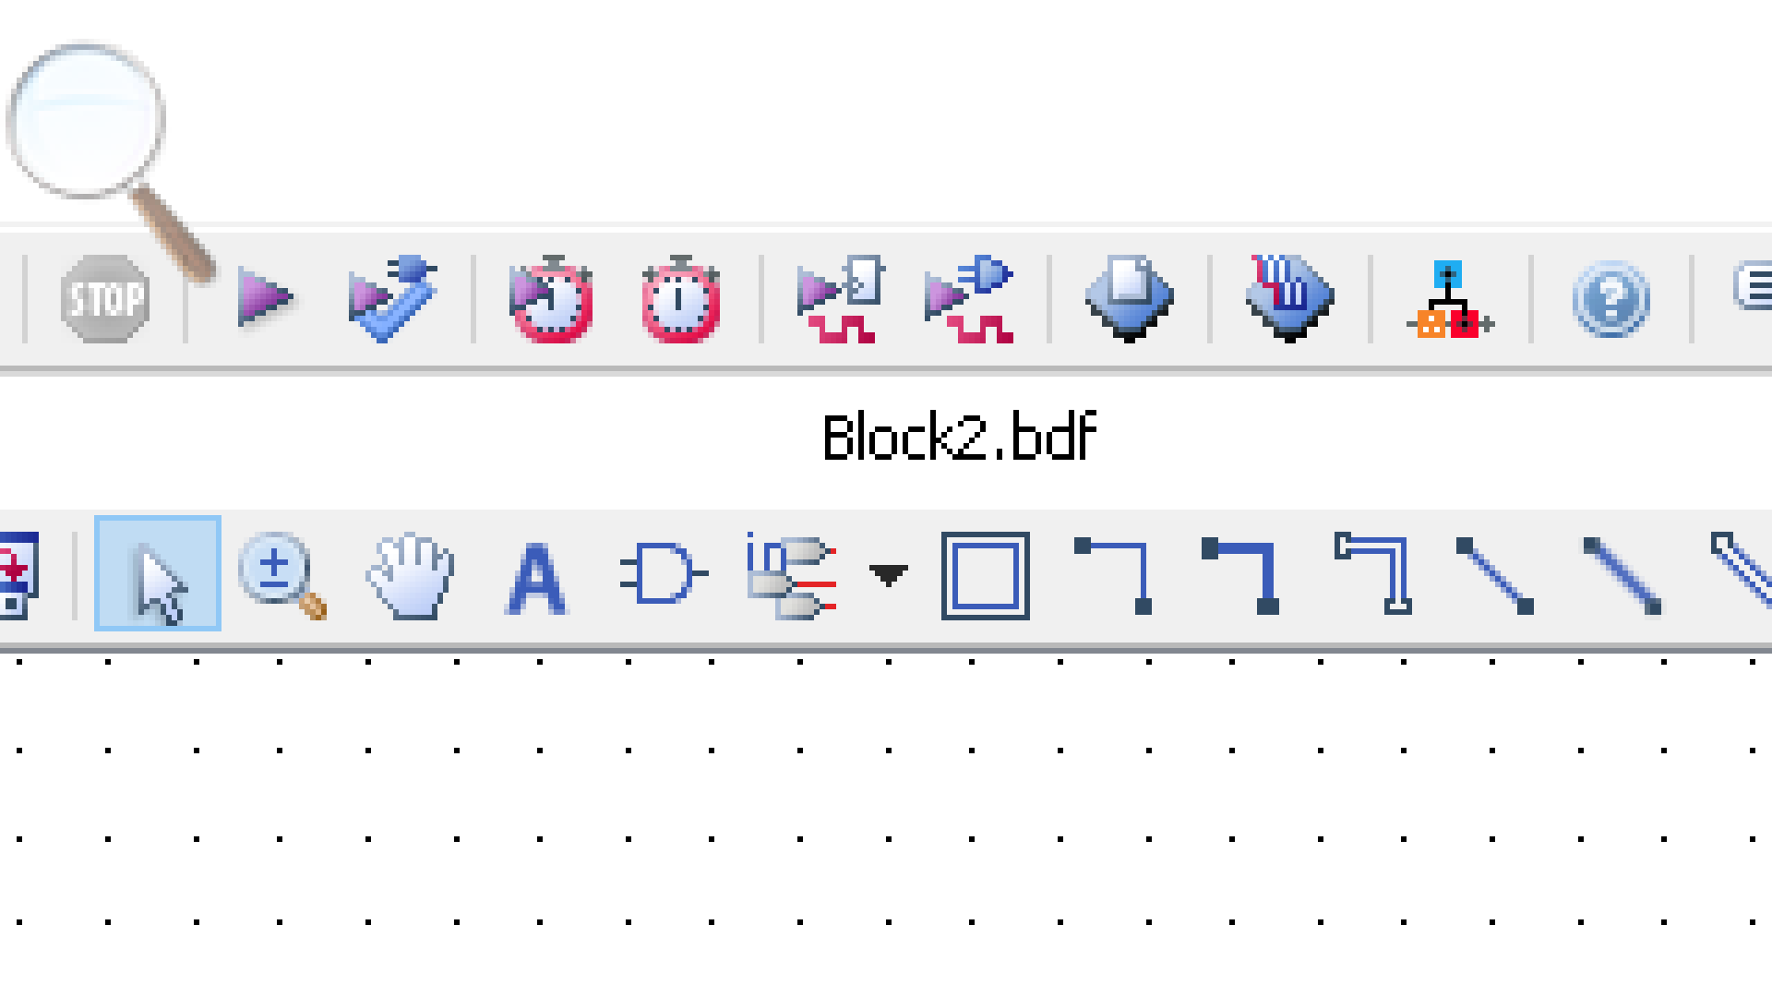
Simulando um circuito digital
2º passo: Construa o circuito
Clique aqui para posicionar um elemento
Esta área para montagem do circuito

Slide 16
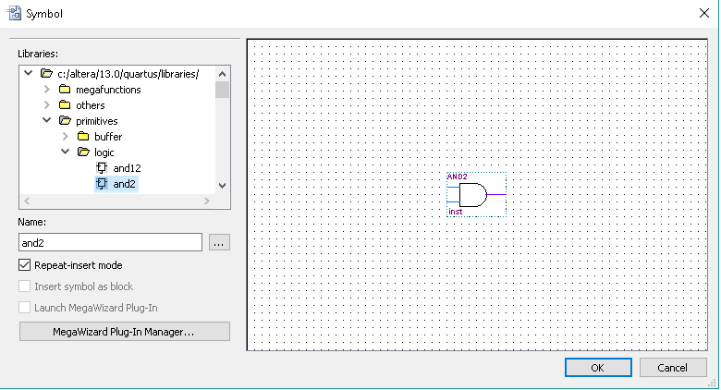
Simulando um circuito digital
2º passo: Construa o circuito
Vamos fazer um circuito simples com porta AND de duas entradas
.../libraries/->primitives->logic
-> and2

Slide 17
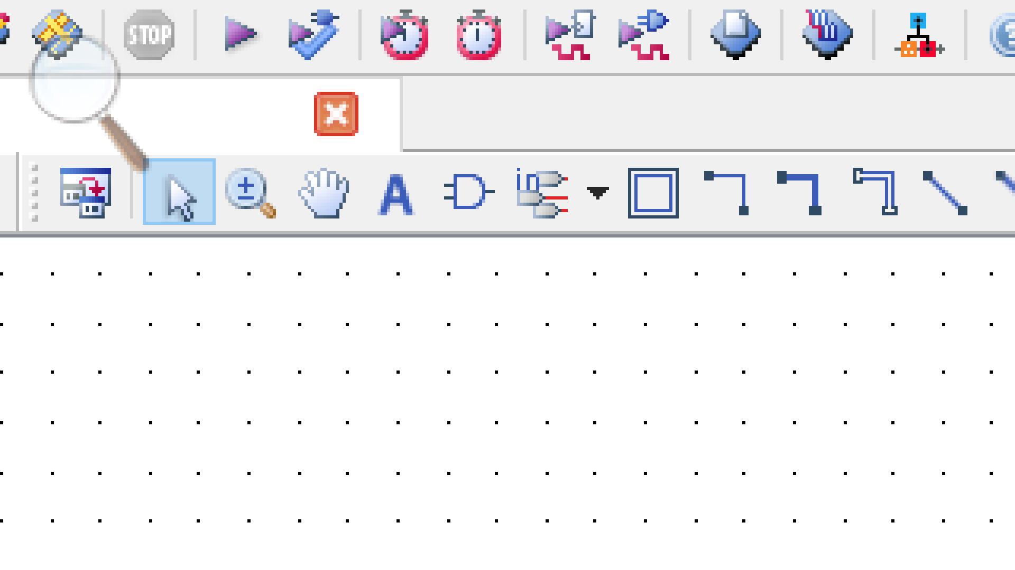
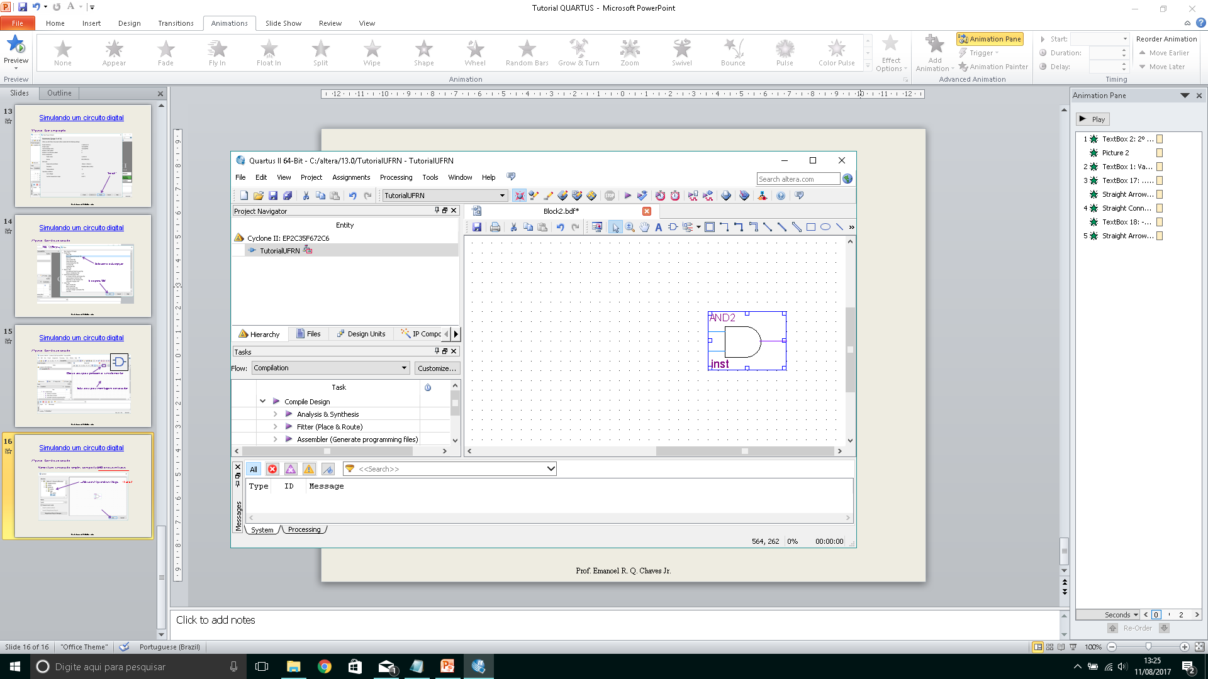
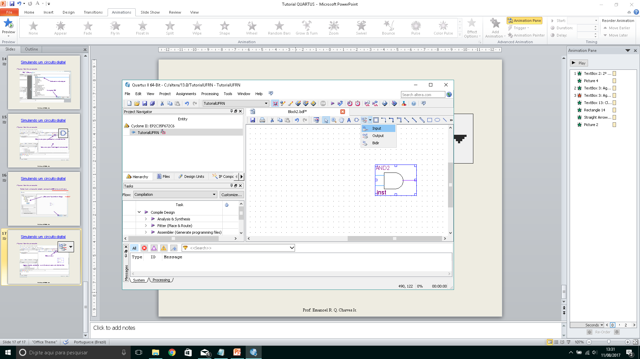
Simulando um circuito digital
2º passo: Construa o circuito
Entrada
Clique aqui
Saída
Bidirecional
Agora vamos adicionar as entradas e saídas ao elemento.

Slide 18
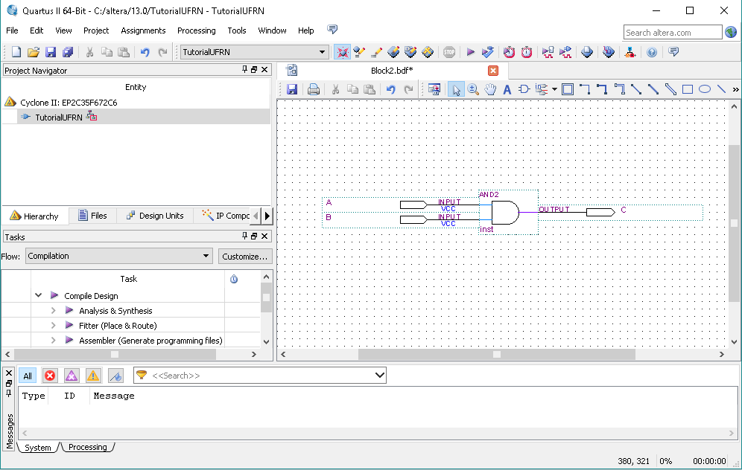
Simulando um circuito digital
2º passo: Construa o circuito
Você pode alterar o nome das variáveis de entrada e saída clicando nos mesmos com o botão direito do mouse e depois em properties.

Slide 19
Simulando um circuito digital
3º passo: Compile o seu projeto
Selecione esta opção e aguarde a compilação

Slide 20
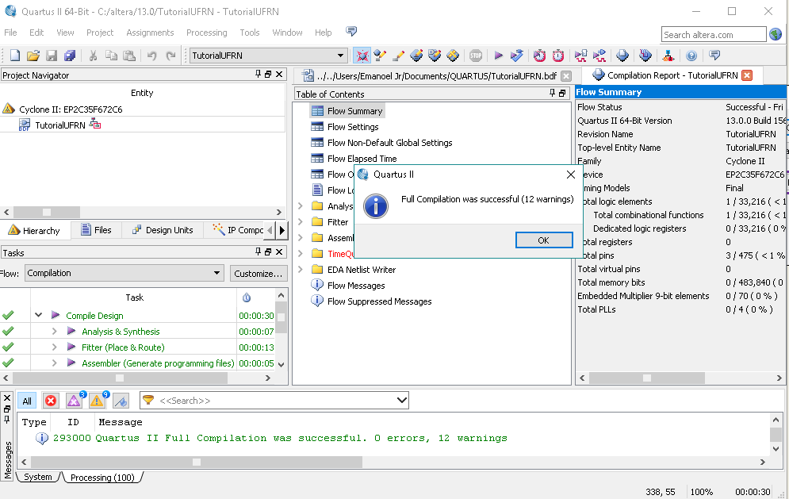
Simulando um circuito digital
3º passo: Compile o seu projeto

Slide 21
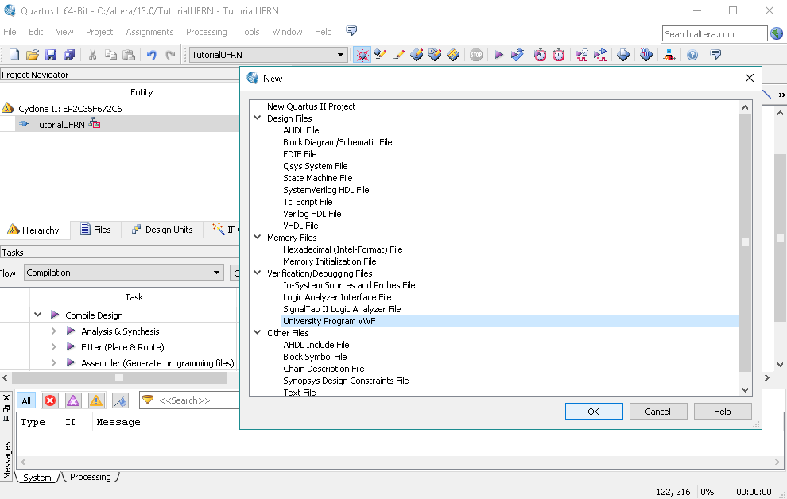
Simulando um circuito digital
4º passo: Preparando simulação
File -> New...
Agora escolha esta opção
Ok

Slide 22
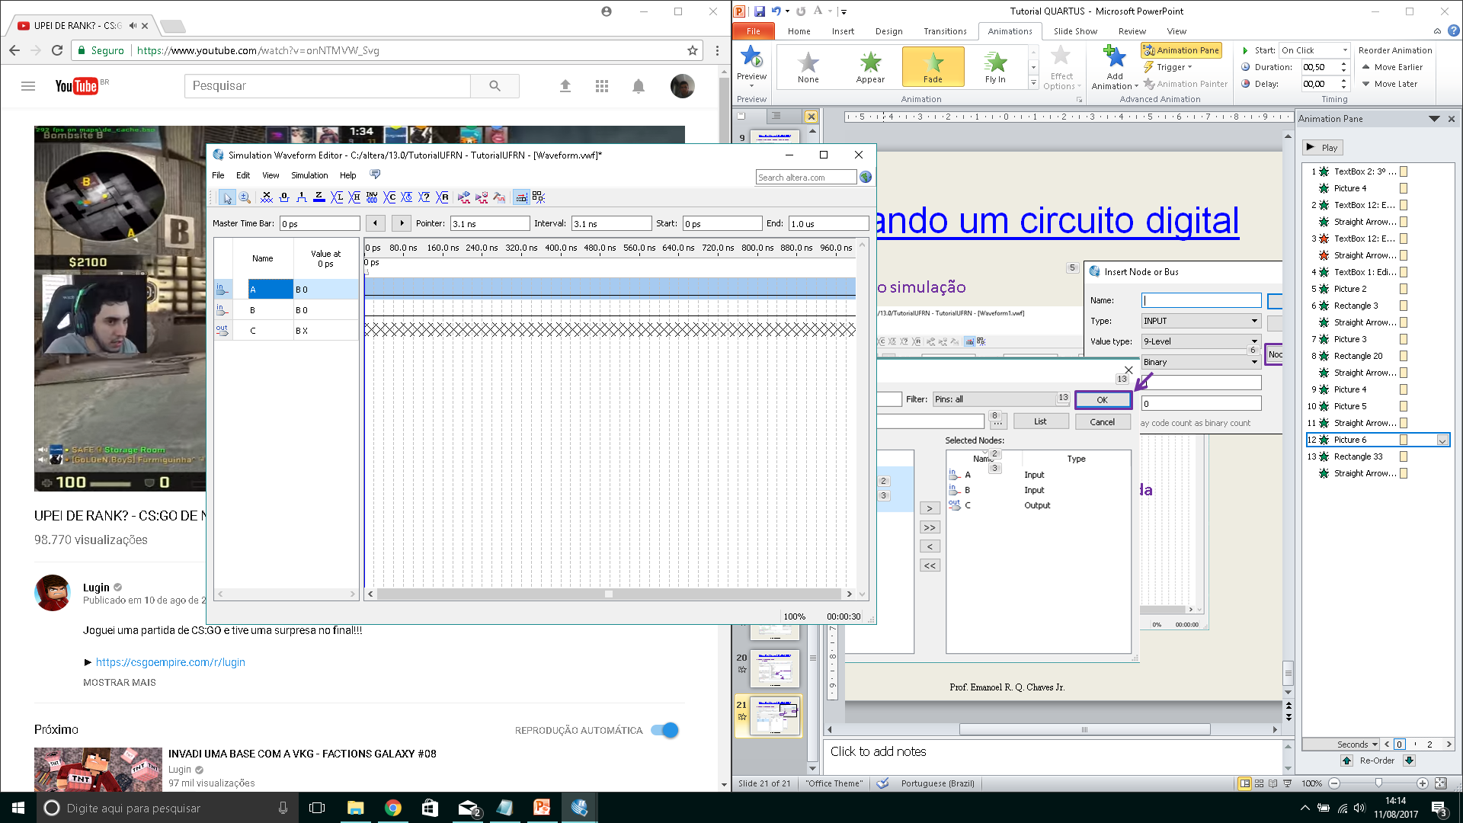
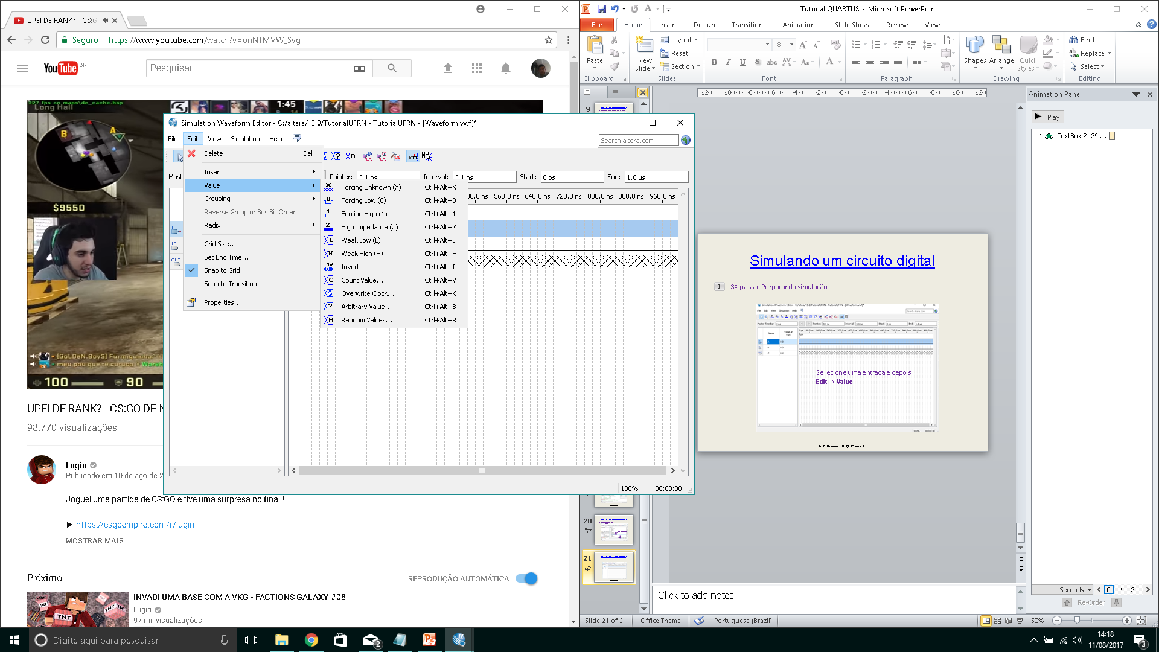
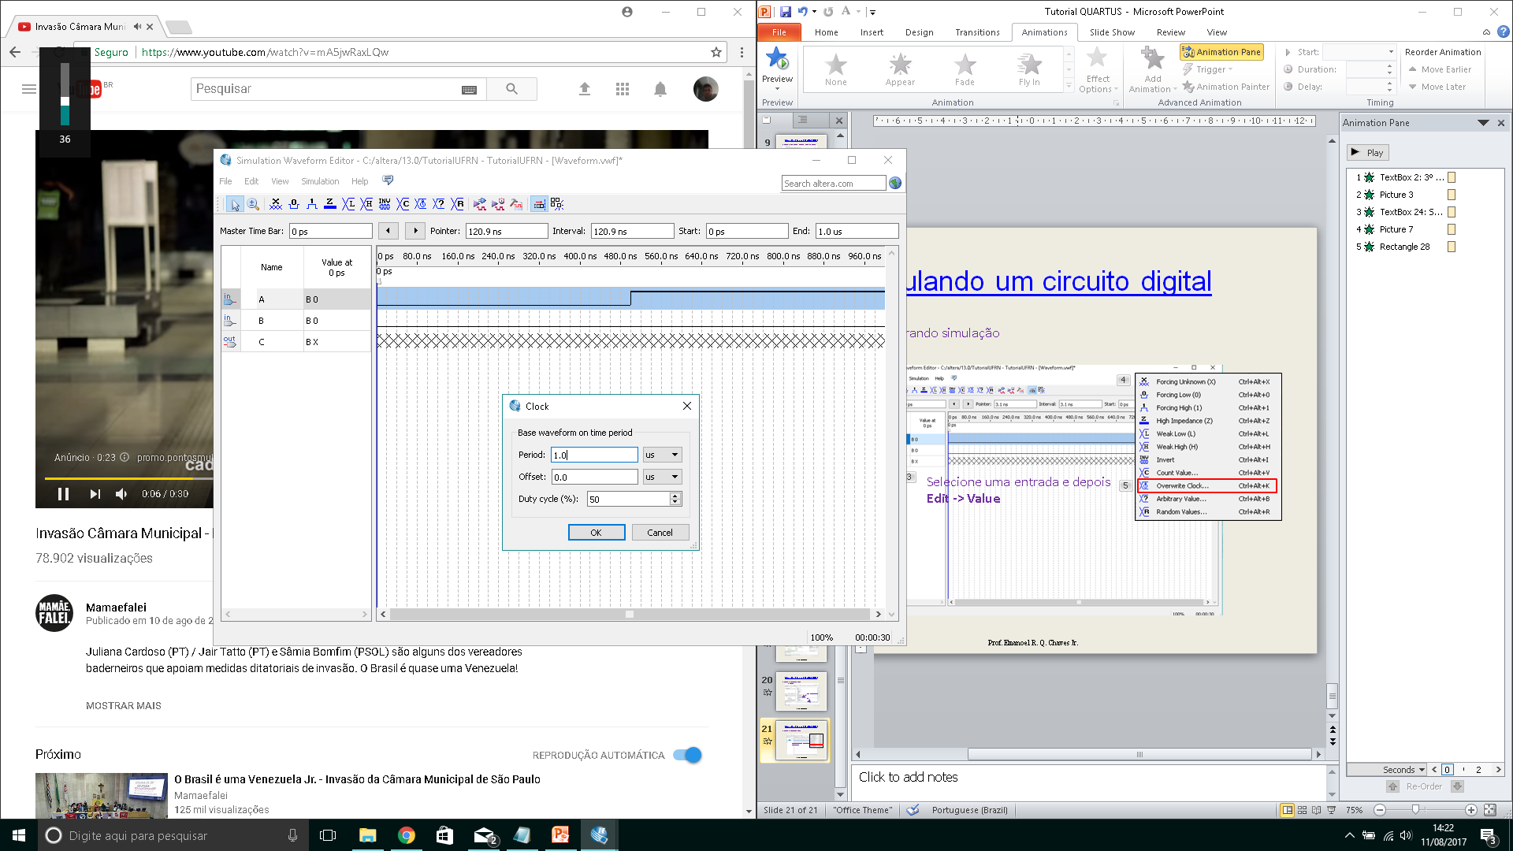
Simulando um circuito digital
4º passo: Preparando simulação
Selecione uma entrada e depois
Edit -> Value

Slide 23
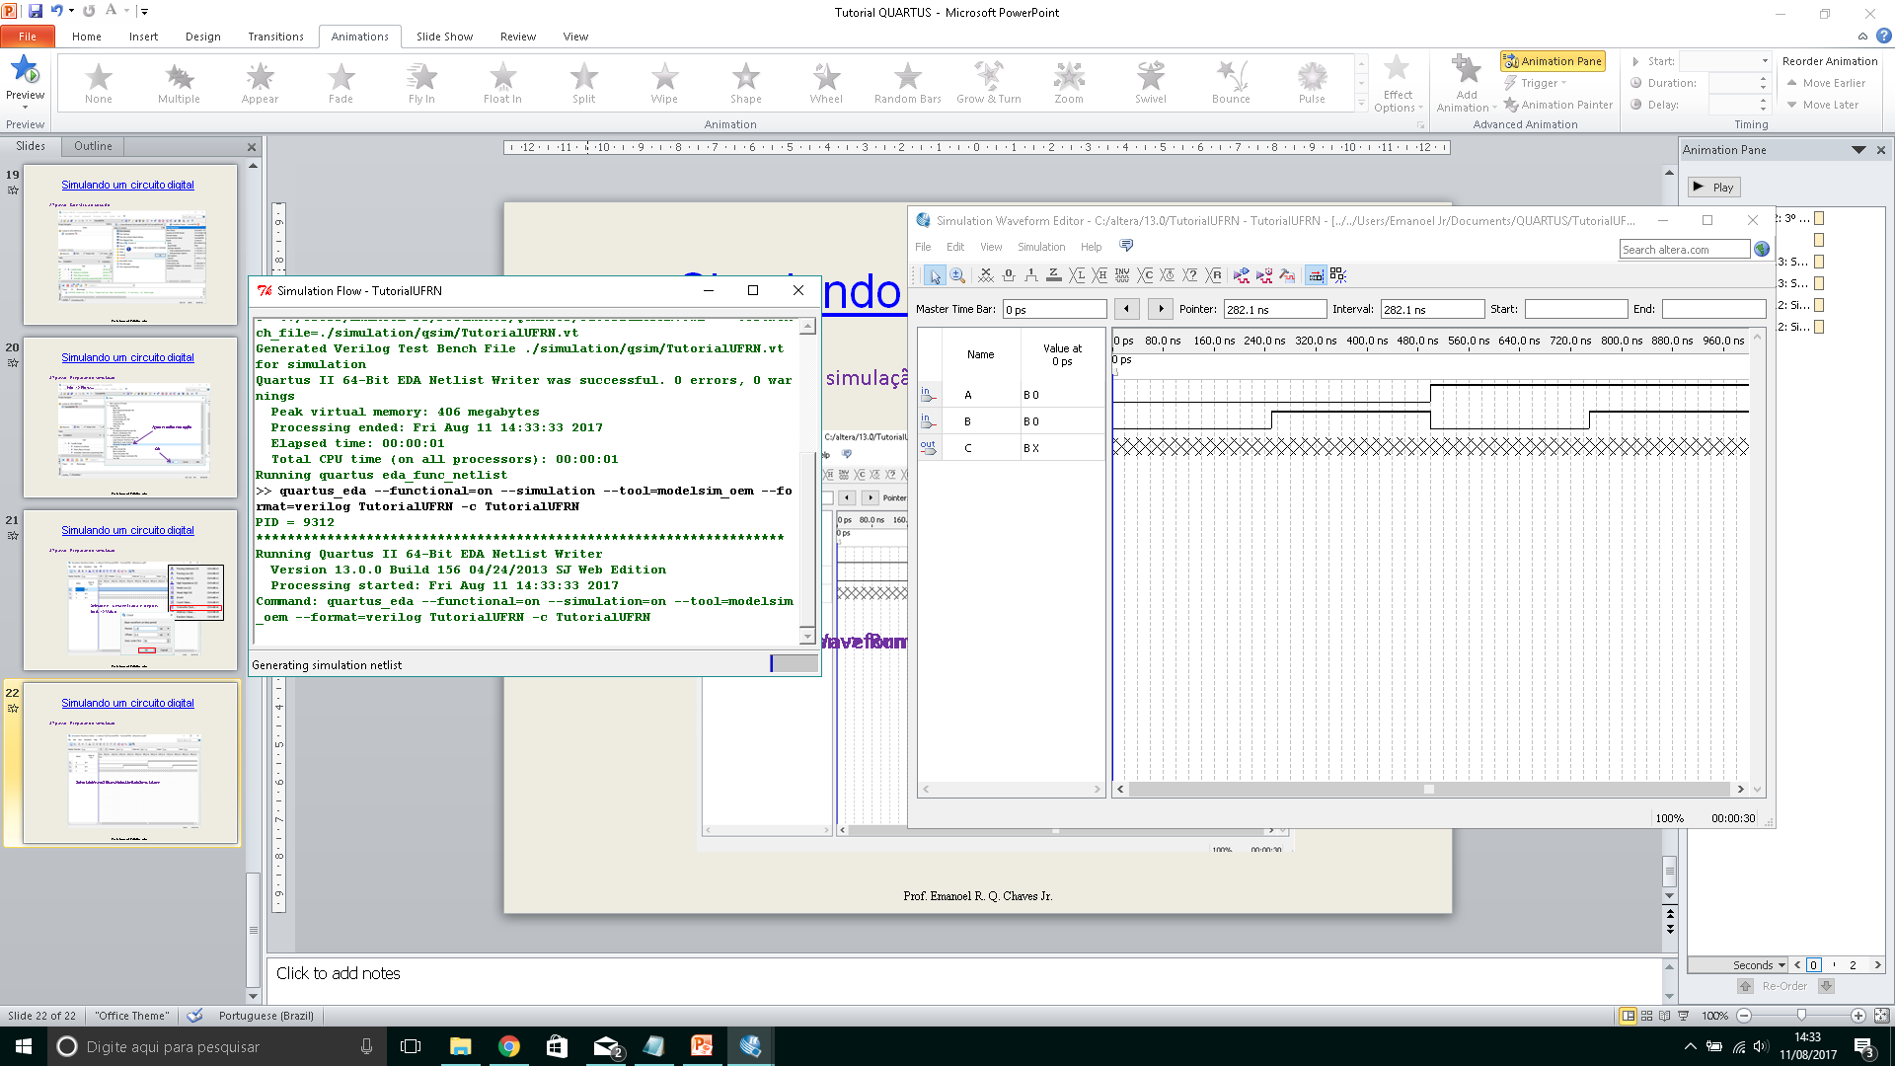
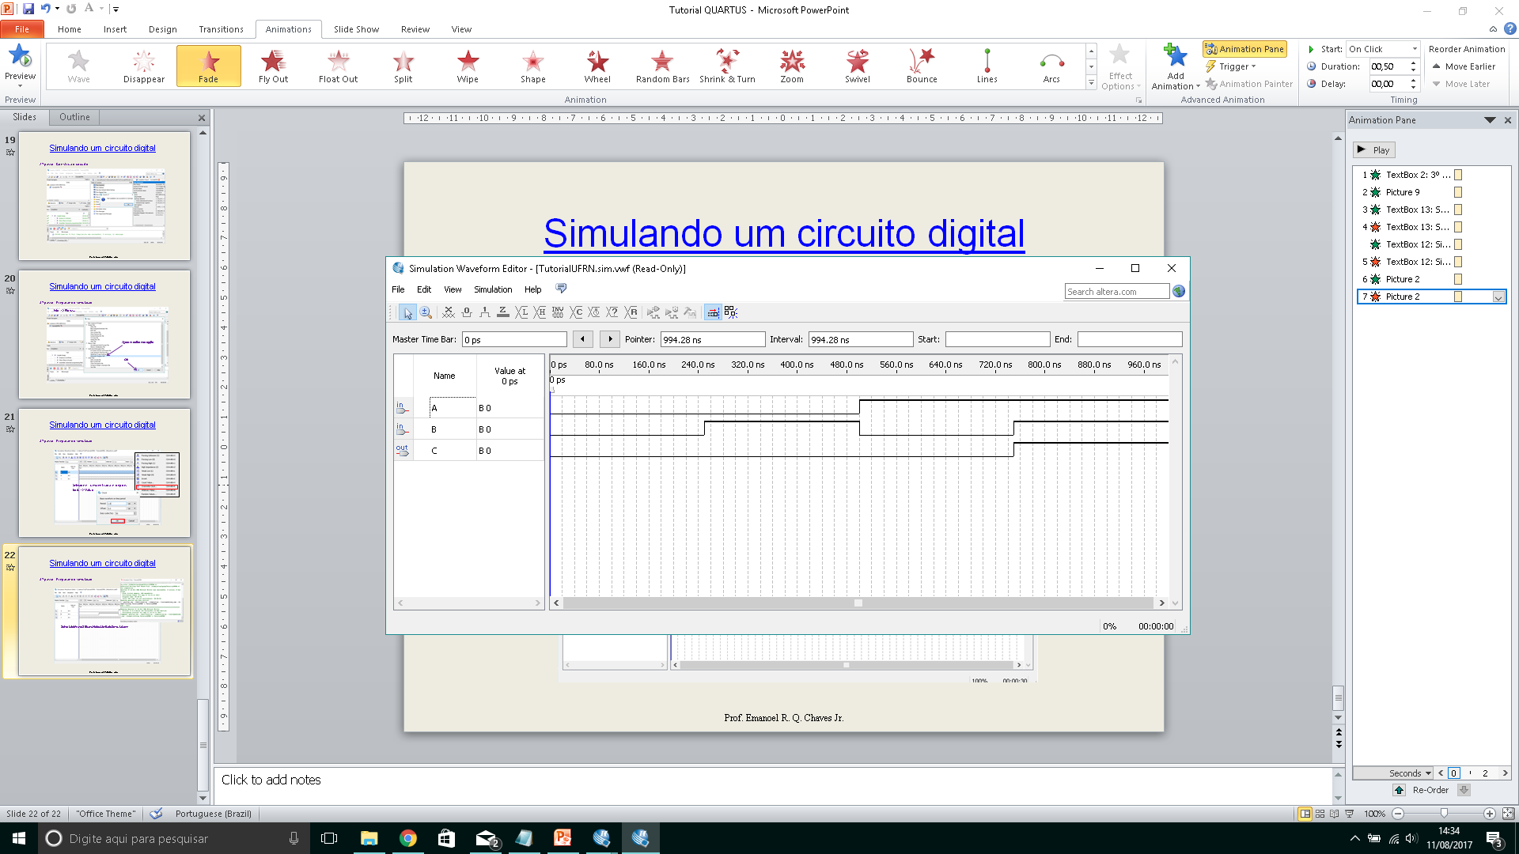
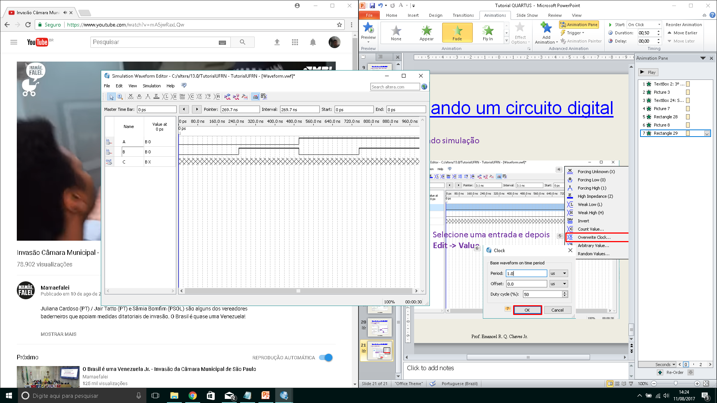
Simulando um circuito digital
4º passo: Preparando simulação
Simulation -> Run Functional Simulation
Salve a Waveform: File -> Save
000
010
100
111
A | B | C
0 | 0 | 0
0 | 0 | 0
1 | 0 | 0
1 | 1 | 1

Slide 24
Gravando um circuito digital na placa Altera DE2
Tutorial QUARTUS

Slide 25
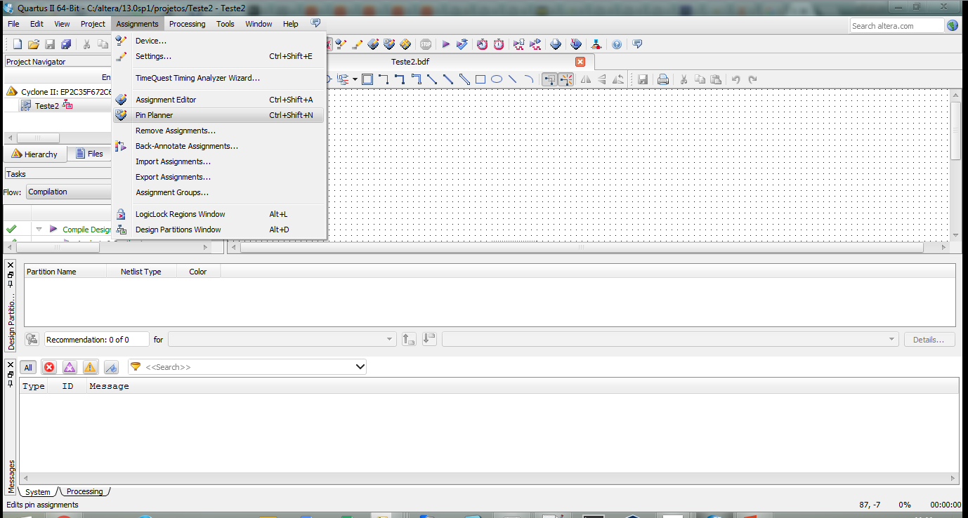
Gravando um circuito digital na placa Altera DE2
1º passo: Mapeamento das entradas e saídas
Assignments > Pin Planner

Slide 26
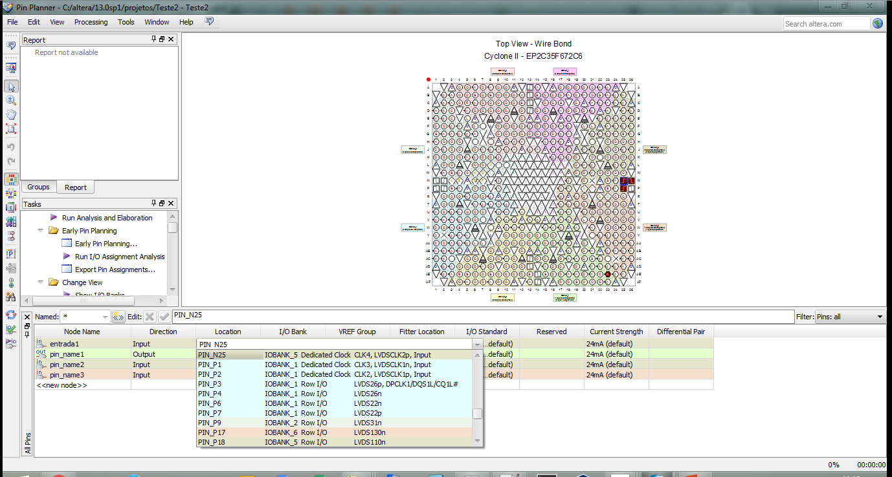
Gravando um circuito digital na placa Altera DE2
2º passo: Mapeamento das entradas e saídas
IMPORTANTE: Após a atribuição dos pinos é necessário refazer a compilação do projeto, conforme apresentado anteriormente! Caso contrário não funcionará na placa.
É necessário consultar a tabela de pinos da placa:
https://www.dca.ufrn.br/~viegas/disciplinas/DCA0202/files/DE2_Pin_Table.pdf
Aqui estão as entradas e saídas
Em ‘ Location’ deve ser escolhido o pino desejado

Slide 27
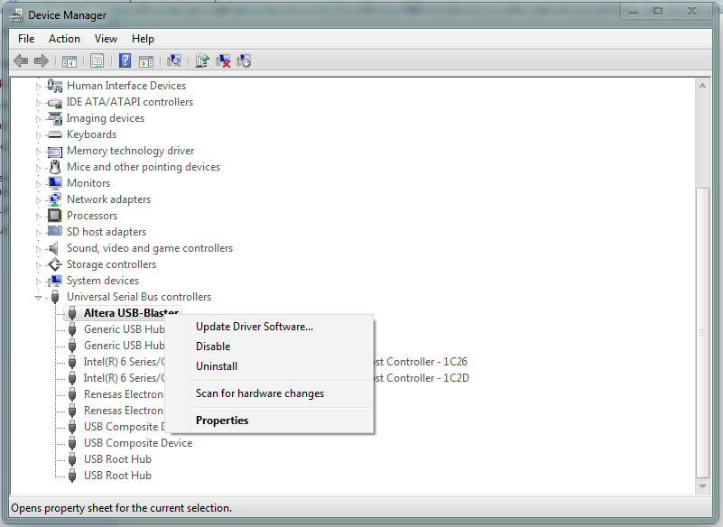
Gravando um circuito digital na placa Altera DE2
3º passo: Instalando o driver (no Windows)
Primeiramente liga-se a placa e conecta-se a mesma ao computador e aguarda-se pela tentativa de instalação do driver. Ocorrerá um erro, pois o Windows não possui o driver.
É necessário fazer o download do USB-Blaster, disponível em: https://www.dca.ufrn.br/~viegas/disciplinas/DCA0202/files/usb-blaster-driver.zip
Em seguida, o arquivo deve ser extraído em uma pasta
Para instalar: Painel de Controle > Gerenciador de Dispositivos e procurar por ‘Altera USB-Blaster’ (que terá uma exclamação no ícone), em seguida clicar com o botão direito e escolher Atualizar driver. Será perguntado o local do driver a ser instalado, devendo-se então escolher a pasta onde foi extraído o mesmo.

Slide 28
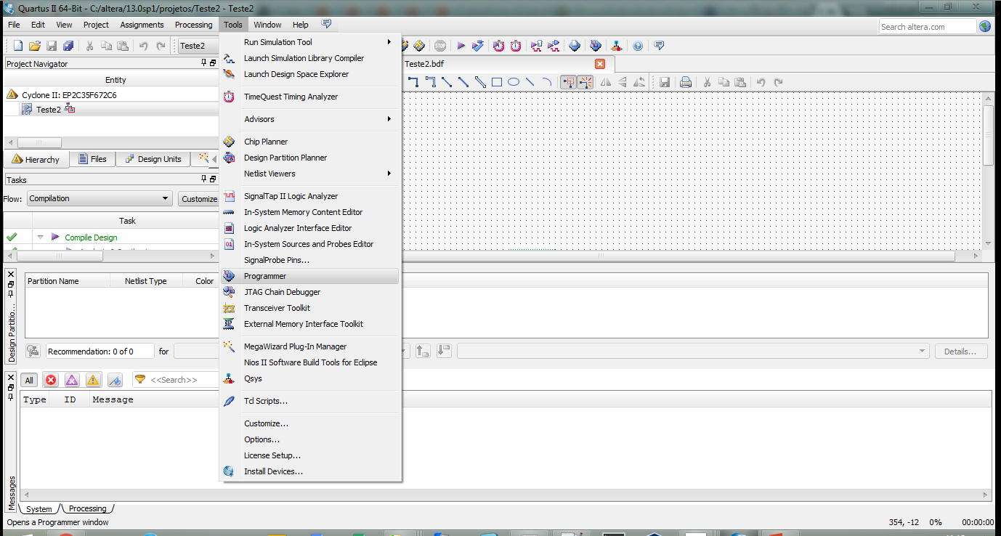
Gravando um circuito digital na placa Altera DE2
4º passo: Gravando o projeto na placa
Tools > Programmer

Slide 29
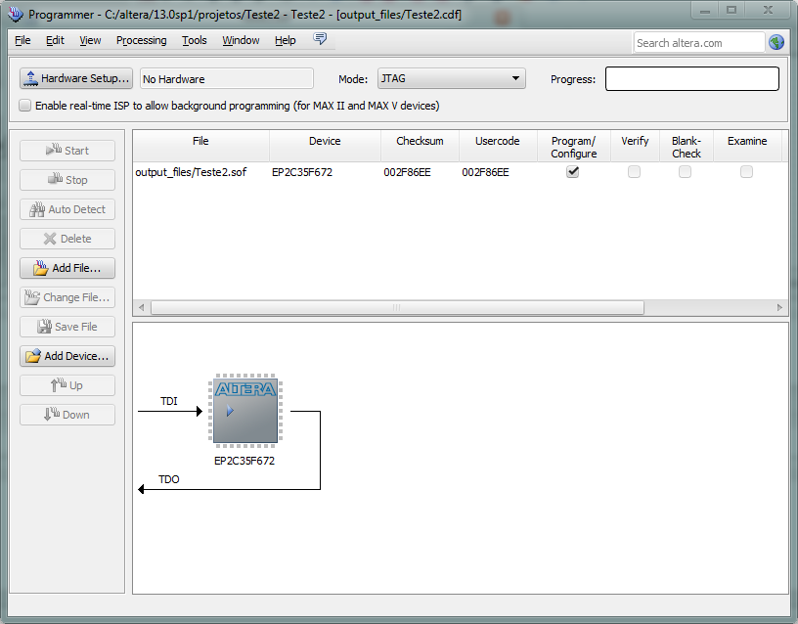
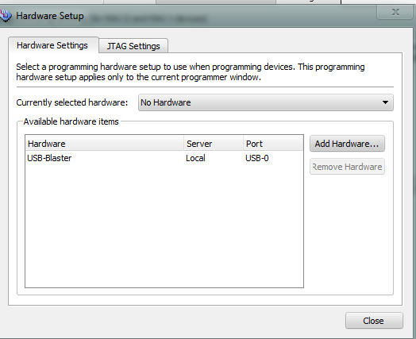
Gravando um circuito digital na placa Altera DE2
4º passo: Gravando o projeto na placa
Clicar em Hardware Setup e escolher USB-Blaster
Aqui deverá aparecer USB-Blaster
Dois cliques

Slide 30
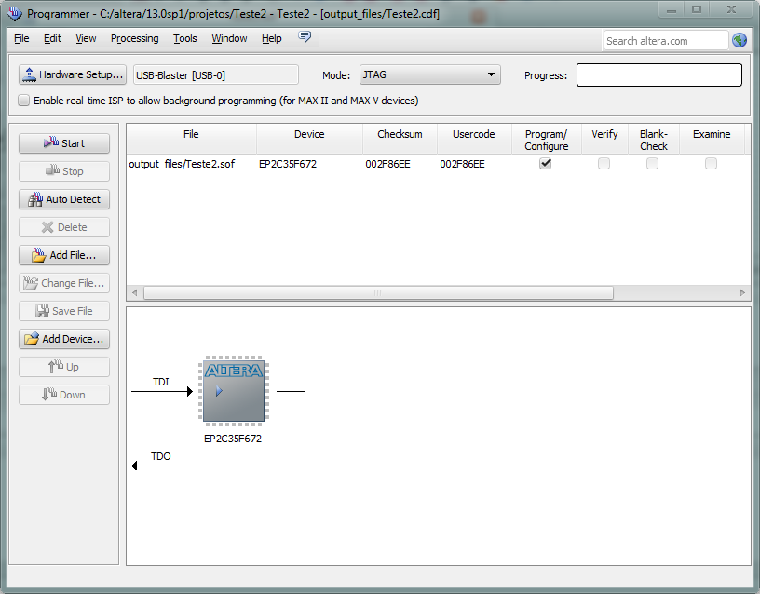
Gravando um circuito digital na placa Altera DE2
4º passo: Gravando o projeto na placa
Clicar em Hardware Setup e escolher USB-Blaster
Aqui deverá aparecer USB-Blaster
Iniciar a gravação

Slide 31
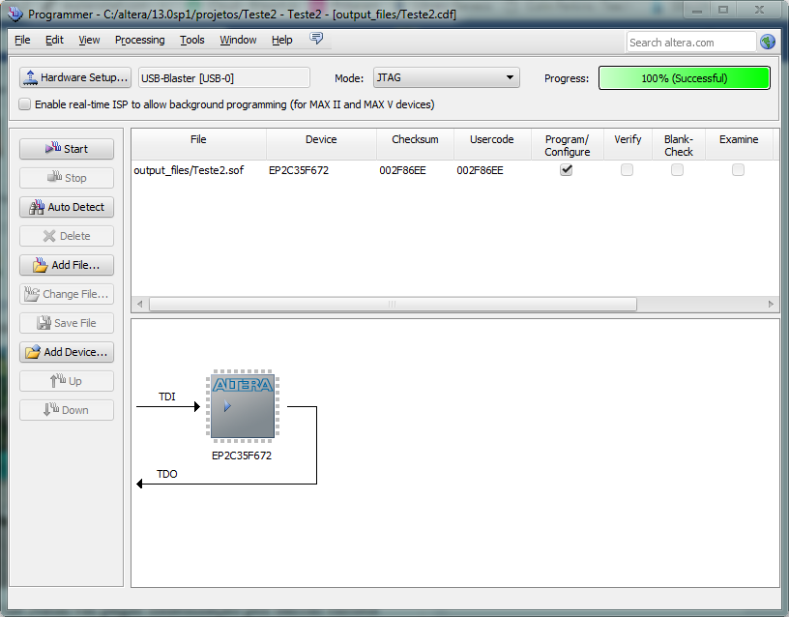
Gravando um circuito digital na placa Altera DE2
4º passo: Gravando o projeto na placa
Clicar em Hardware Setup e escolher USB-Blaster
Verificar o progresso
E pronto! O circuito está gravado na placa.

